Slide 1
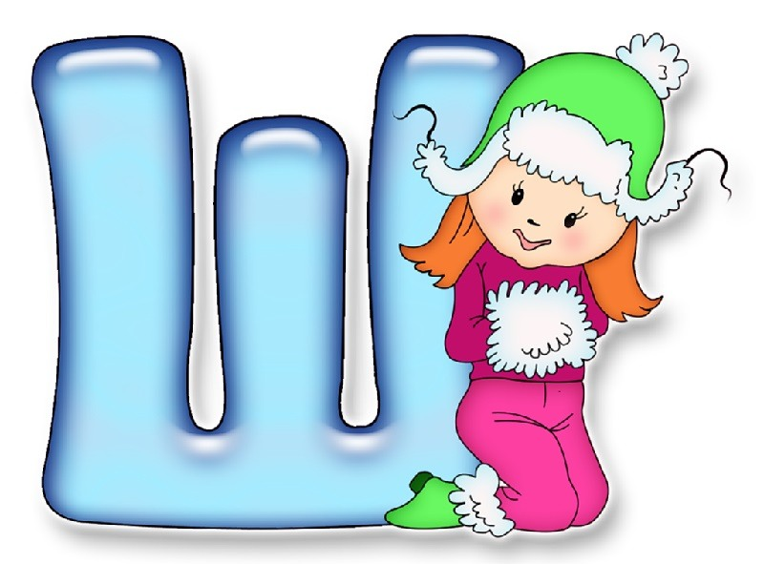
Навчання грамоти
Читання
Букварний період
Урок 65
Велика буква Ш. Читання слів, речень
і тексту з вивченими літерами

Slide 2






Налаштування на урок. Вправа «Шляпа»
Розглянь шляпи. Яку з них тобі хотілося б надягти? Чому?

Slide 3
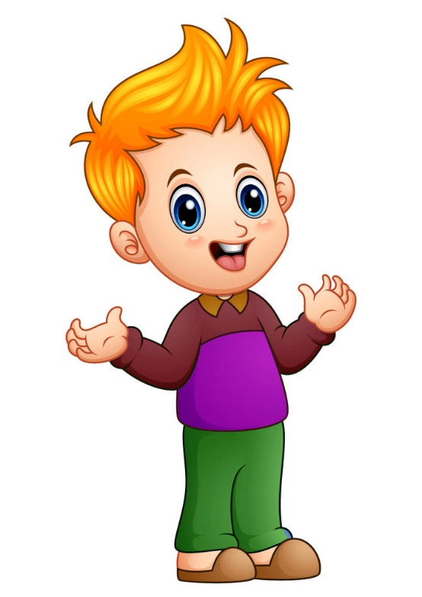
Пригадай
—Яку нову букву ми вивчили минулого уроку?
— Що ти про неї знаєш?
— Назви слова, що починаються на букву «ша».
— А у яких словах ця буква стоїть у кінці слова?
— А тепер наведи приклади слів, у яких буква «ша» заховалась у середині слова.

Slide 4
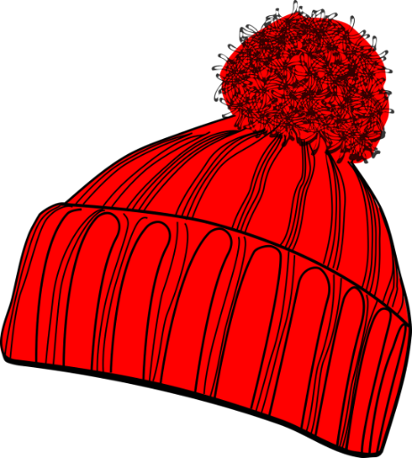
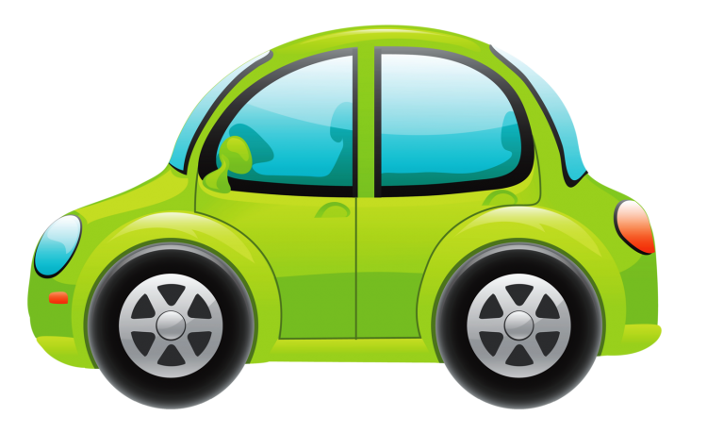
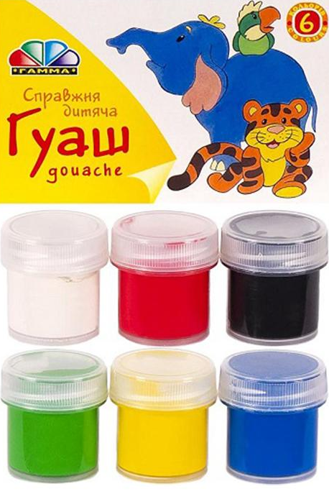
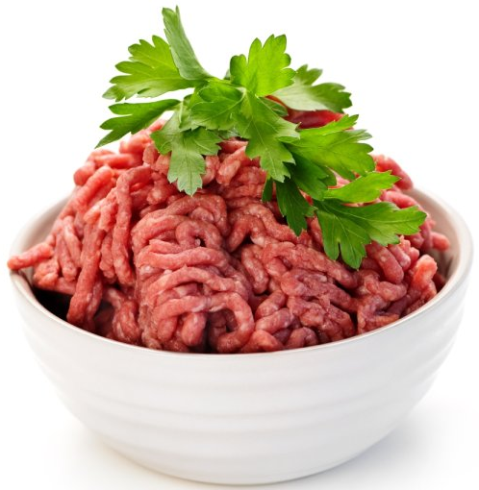
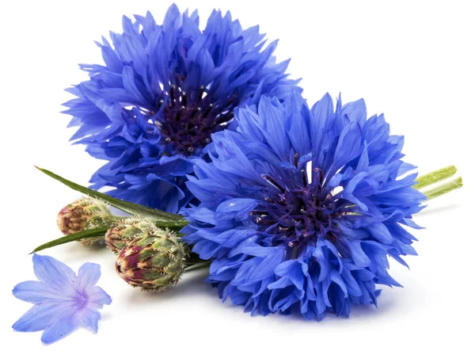

Гра «Упіймай звук [ш]»

Slide 5
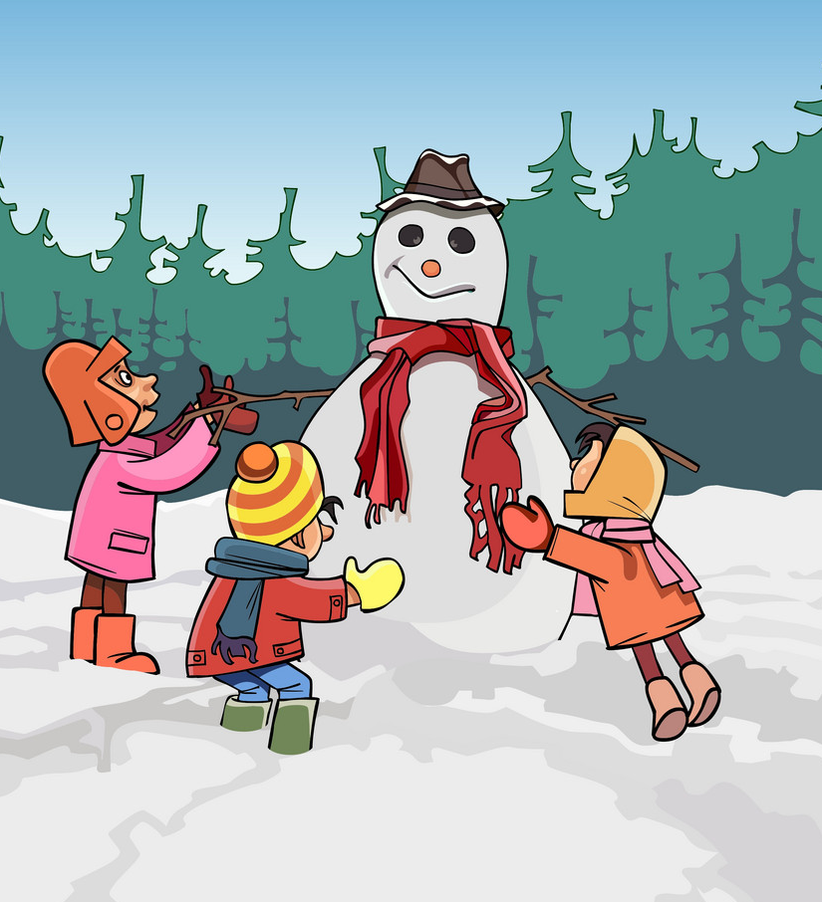
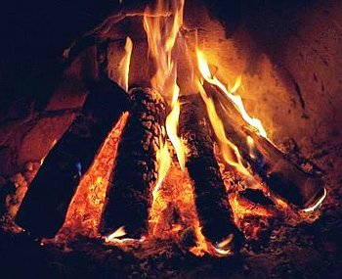
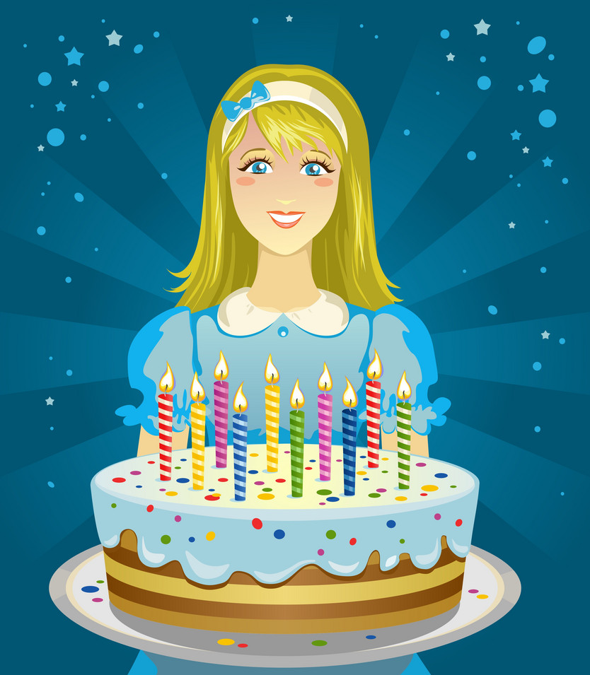
Вправи на постанову дихання
Задуй свічки
Сніговик
Вогнище
Уяви, що потрібно роздути вогонь, що загасає
ліпимо сніговика, а потім гріємо холодні руки, дихаючи на них

Slide 6
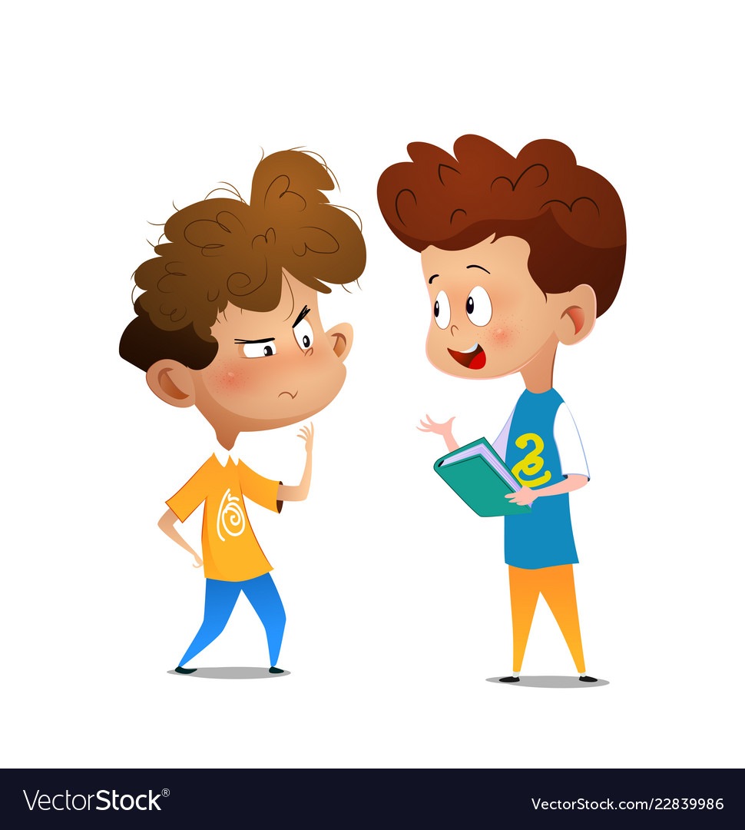
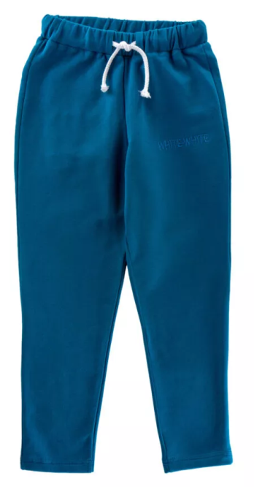
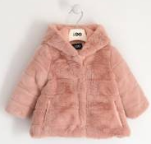
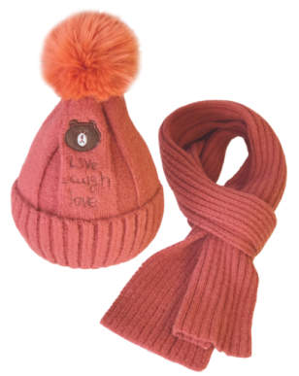
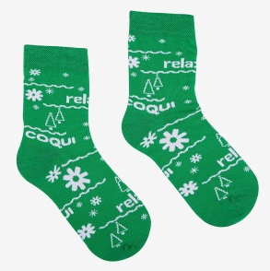
  Вправа «Нумо відгадай!»
БА-ШУ
ПКА-ША
ШУБА
ШАПКА
ФРАШ
НИ-ШТА
ШАРФ
ШТАНИ
ТКИ-РПЕ-ШКА
- Яке узагальнююче слово є для цієї групи слів?
Яке із слів односкладове? трискладове?
- Назви слова до поданих звукових схем.
- Склади речення з одним із слів.
ШКАРПЕТКИ

Slide 7

Робота зі скоромовкою
Шишкарик у дзьобі
шишку тримав.
Шишкар із шишки
насіння виймав.
Каже братик Тимошу:
- Хочеш, букву напишу?
Три стовпці,
внизу – межа,
Це для тебе буква Ш!
шишка

Slide 8

Повідомлення теми уроку
Сьогодні на уроці читання ми познайомимось з великою друкованою буквою «ша»,
будемо удосконалювати вміння читати слова та речення, працювати з прочитаним твором,
Напишемо слуховий диктант.

Slide 9
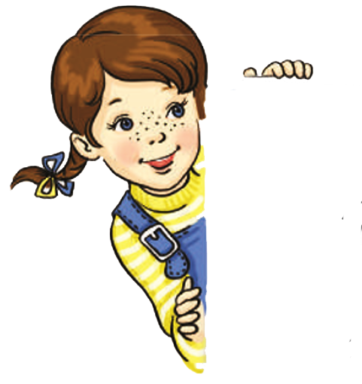
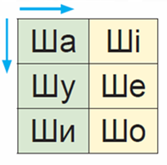
Прочитай завдання Читалочки
Шу-ра Ше-пе-тів-ка
Ше-стак Шо-стка
Ше-ре-мет Шар-го-род
швид-ко ше-сте-ро шкар-пе-тки
шум-но шо-стий ша-пка
стра-шно стар-ший шу-ба
Підручник, сторінка
20

Slide 10
Прочитай текст. Придумай заголовок
У Шури теплі шкарпетки, шуба і шапка. Тому морози Шурі не страшні.
Вона бере санки і йде на гірку. Там багато дітей.
Усім весело.
´
Куди зібралася Шура? Що вона взяла з собою?
Чи боїться дівчинка холоду? Чому морози їй не страшні?
Який заголовок можна придумати до тексту?
Підручник, сторінка
20

Slide 11
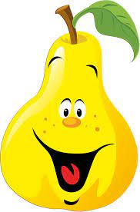

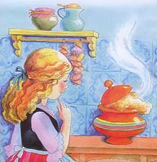

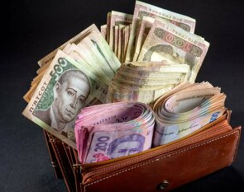
Прочитайте разом зі Щебетунчиком
Ша-ша-ша — солодка жовта груша.
Шу-шу-шу — варила мама кашу.
Ши-ши-ши — букви старàнно пиши.
Ші-ші-ші — заробити гроші.
Підручник, сторінка
21

Slide 12
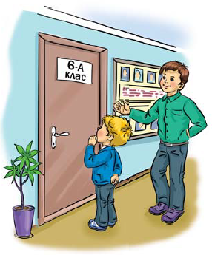
Прочитай текст. Придумай заголовок
Малий Мишко вперше прийшов до школи. Його привів старший брат Сашко. Сашко вже в шостому класі. А Мишко лише наступного року піде в перший клас.
У школі красиво й затишно. Широкі коридори, просторі світлі класи. У класі Мишко підійшов до дошки і спробував писати.
Потім Сашко показав Мишкові спортивний зал, бібліотеку. Мишко був задоволений.
— Скоріше б уже в перший клас, — прошепотів він.
Підручник, сторінка
21

Slide 13
Вправа «Запитання до тексту»
Про кого розповідається в тексті?
Куди прийшли хлопчики?
Хто прийшов до школи вперше?
У якому класі навчається Сашко?
Що побачив у школі Мишко?
Яке бажання виникло в Мишка після відвідування школи?
А тобі у школі добре?

Slide 14
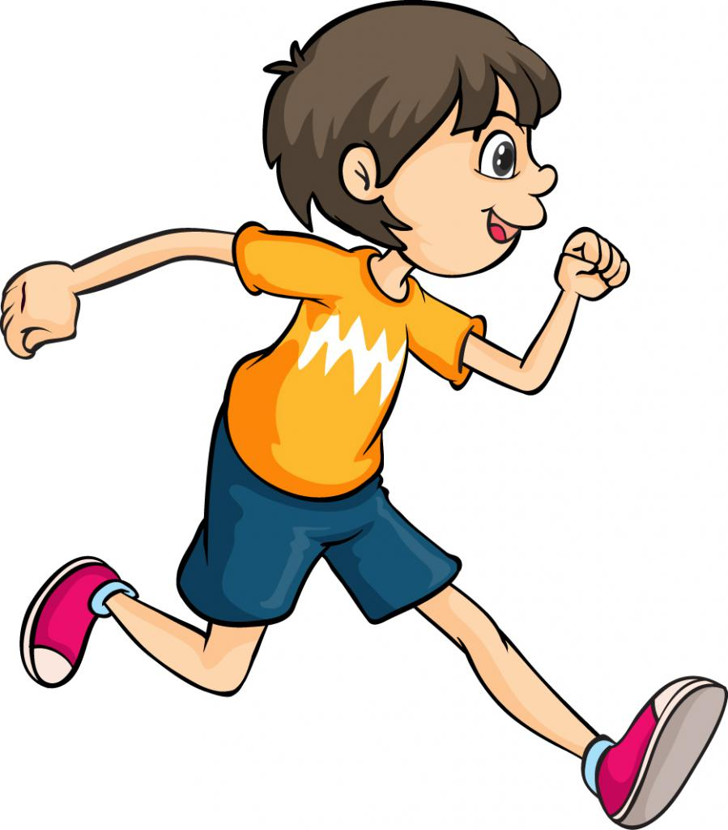
Гра «Словарні доганялки»
затишно
клас
красиво
перший
Старший
дошка
спробував
затишно
Мишко
писати
Сашко

Slide 15
Утвори слова зі складів одного кольору
шо
ко
лад
по
ду
шка

Slide 16
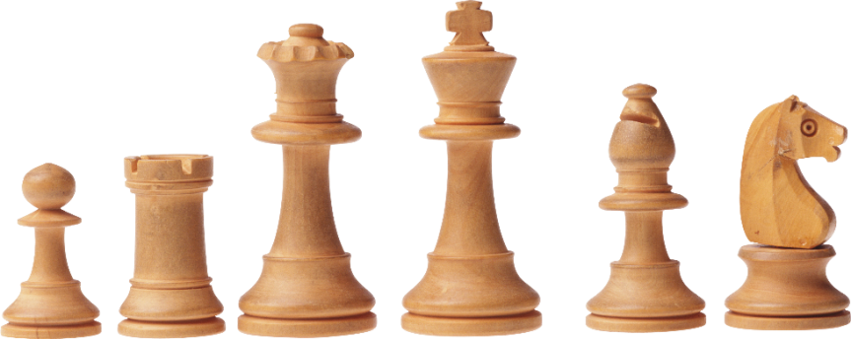
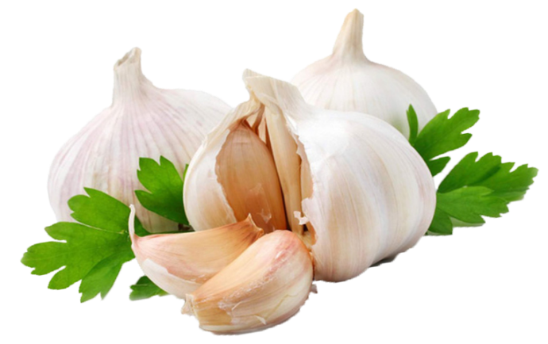
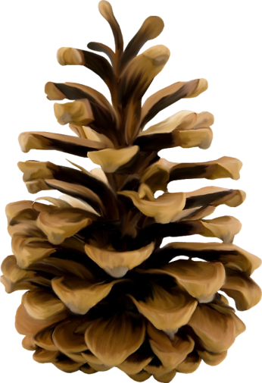
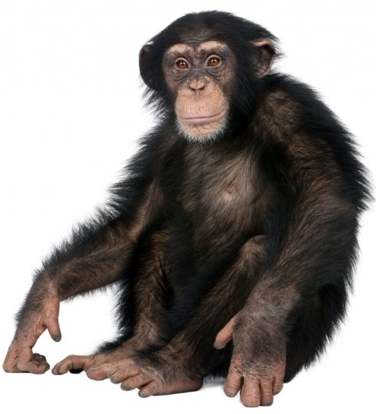
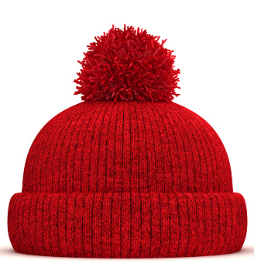
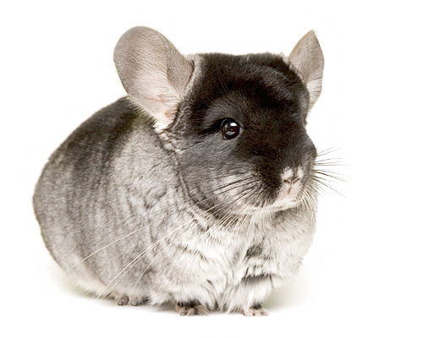
Гра «Картинка заблукала»
Назви усі картинки. На яку літеру починаються майже усі тобою названі слова?
Скажи, яка картинка зайва? Чому?

Slide 17

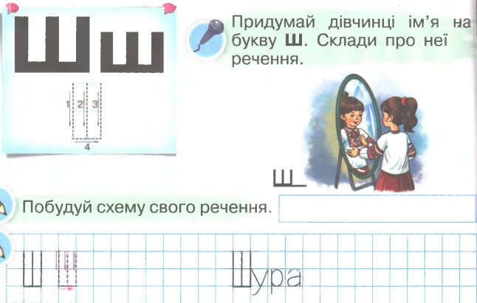
Робота в зошиті
Надрукуй велику букву Ш і слово з нею в клітинках.
Зошит, сторінка
60

Slide 18
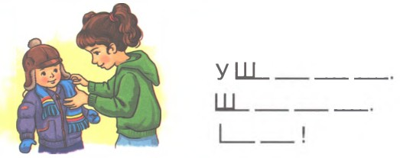
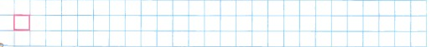
Робота в зошиті
шуба, шити, Шура, шепіт, шоколад, шановний,
Шацьк (місто), Шевченко.
Надрукуй перші склади продиктованих слів
Склади речення за світлиною і схемами
Найди «зайве» слово в кожному рядку. Надрукуй його.
Шуба каштан шапка шкарпетки
Каша пенал зошит лінійка
Тарілки ложки вишні виделки
шу
ши
Шу
ше
шо
ша
Ша
Ше
Зошит, сторінка
60

Slide 19


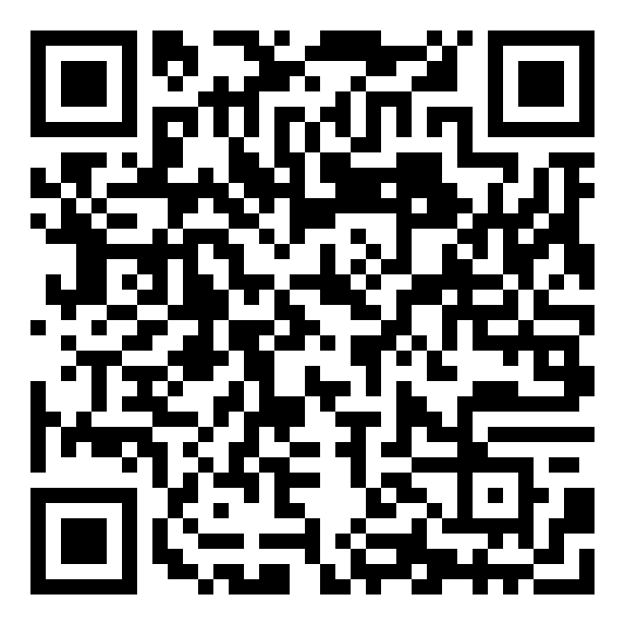

Online завдання
Відскануй QR-код або натисни жовтий круг!

Slide 20
Рефлексія “Капелюшки де Боно”
Інформація. Що мені відомо про літеру «ша»?
Логічний позитив. Для чого люди використовують слова?
Критика. Назви слова, що пишуться з літерою «ша».
Почуття та інтуїція. Навіщо потрібно знати всі літери в алфавіті?
Креативність. Що означає слово шепіт?
Управління процесом. Навіщо мені потрібні знання, здобуті сьогодні на уроці?

